Slide 1


Slide 2
Organizacja pracy zespołów i konstruowanie indywidualnych programów edukacyjno – terapeutycznych dla uczniów oraz kart indywidualnych potrzeb ucznia i planów działań wspierających

Slide 3
Rozporządzenia z dnia 17 listopada 2010 roku, w sprawie warunków organizowania kształcenia, wychowania i opieki dla dzieci i młodzieży niepełnosprawnych oraz niedostosowanych społecznie

Slide 4
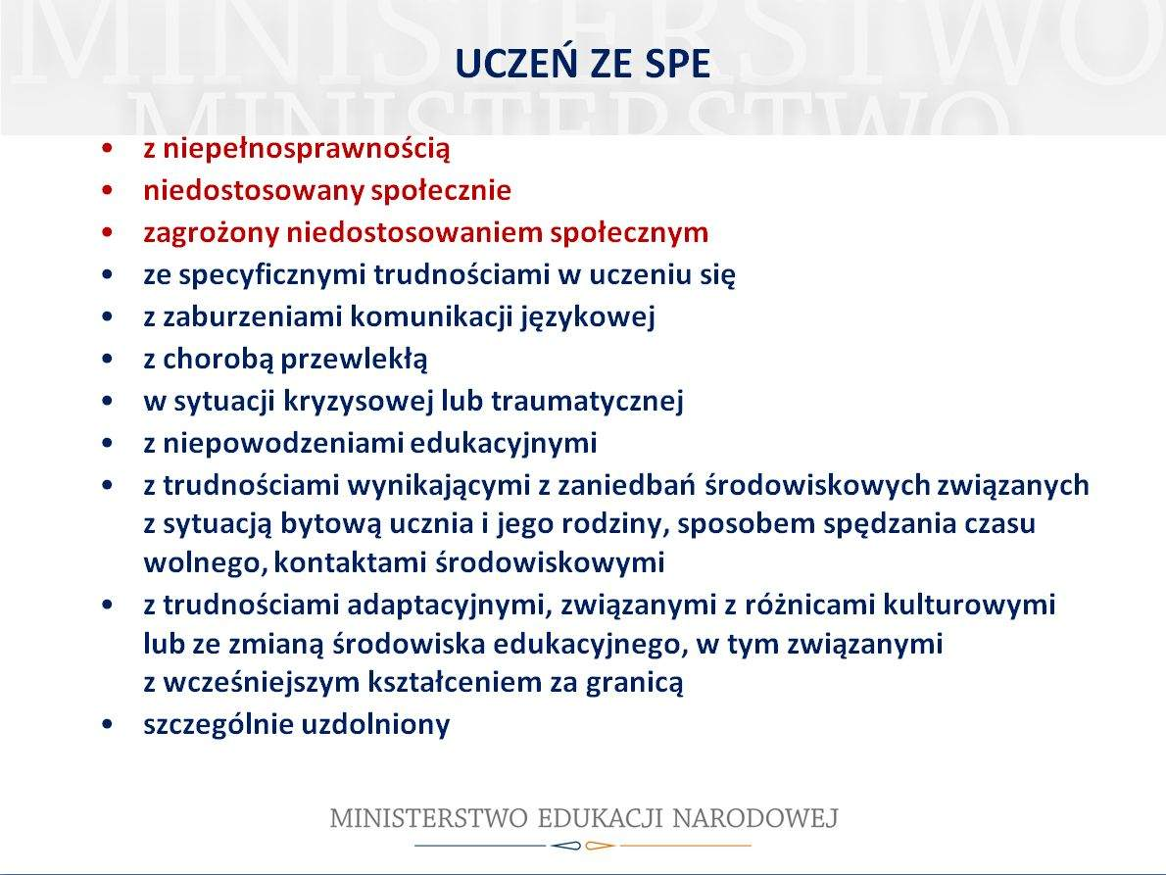

Slide 5
orzeczenie o potrzebie kształcenia specjalnego
uczeń niepełnosprawny,
uczeń niedostosowany społecznie,
uczeń zagrożony niedostosowaniem społecznym,

Slide 6
uczeń niepełnosprawny
(w rozumieniu prawa oświatowego)
niesłyszący lub słabo słyszący,
niewidomy lub słabo widzący,
z niepełnosprawnością ruchową, w tym z afazją
upośledzeniem umysłowym,
autyzmem, w tym z zespołem Aspergera,
z niepełnosprawnościami sprzężonymi

Slide 7
Nauczyciele i specjaliści prowadzący zajęcia
z uczniem, w ramach pracy zespołu, dla każdego ucznia posiadającego orzeczenie o potrzebie kształcenia specjalnego:
niepełnosprawnego,
niedostosowanego społecznie,
zagrożonego niedostosowaniem społecznym,
opracowują indywidualny program edukacyjno – terapeutyczny (IPET) oraz dokonują okresowej wielospecjalistycznej oceny poziomu funkcjonowania ucznia (w miarę potrzeby modyfikują IPET).

Slide 8
Pomoc psychologiczno-pedagogiczna w przedszkolu, szkole i placówce polega na:
rozpoznawaniu możliwości psychofizycznych
rozpoznawaniu i zaspokajaniu indywidualnych potrzeb rozwojowych i edukacyjnych uczniów.

Slide 9
W odniesieniu do uczniów, dla których opracowywane były indywidualne programy edukacyjne, na podstawie dotychczas obowiązujących przepisów, zespoły są obowiązane dokonać wielospecjalistycznych ocen poziomu funkcjonowania uczniów i dostosować IPET do nowych regulacji:
Przedszkola, oddziały przedszkolne w szkołach podstawowych, gimnazja, szkoły specjalne wszystkich typów, oddziały specjalne oraz ośrodki –
do 30.09.2011 r.
Szkoły podstawowe i ponadgimnazjalne –
do 30.09.2012 r.

Slide 10
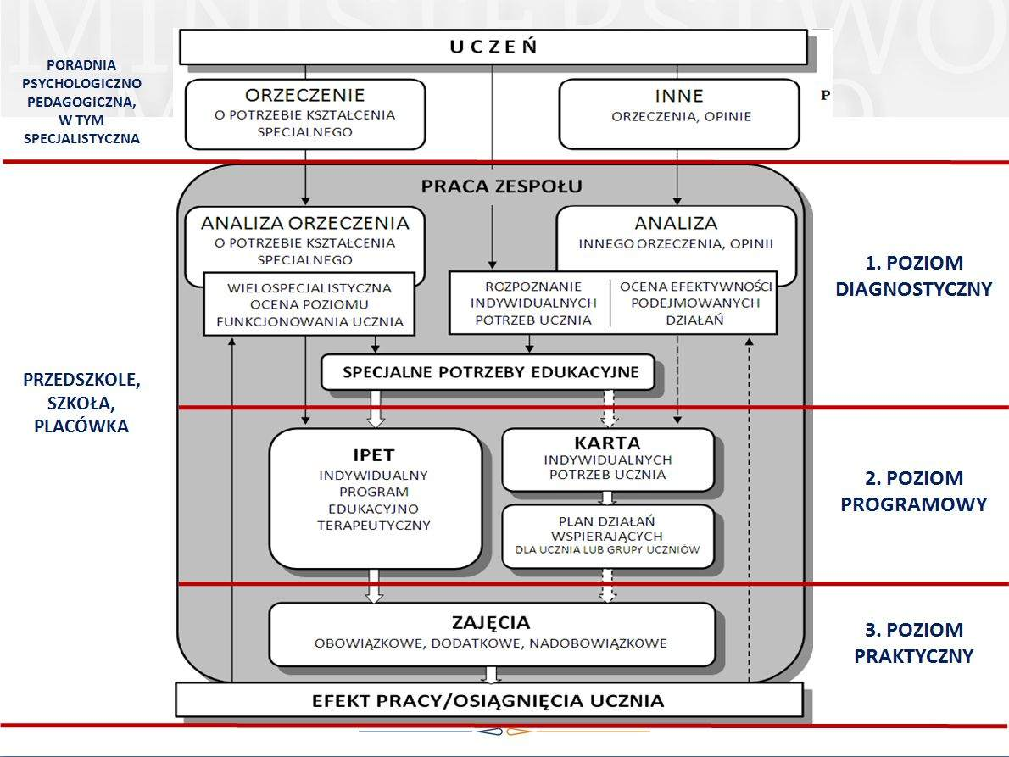

Slide 11
skład zespołu
nauczyciele, wychowawcy, specjaliści prowadzący zajęcia z dzieckiem
we współpracy z :
rodzicami ucznia,
poradniami psychologiczno – pedagogicznymi, poradniami specjalistycznymi,
placówkami doskonalenia nauczycieli,
organizacjami pozarządowymi, działającymi na rzecz rodziny, dzieci i młodzieży
innymi szkołami, przedszkolami, placówkami

Slide 12
zadania Zespołu
ustala zakres, w którym uczeń wymaga pomocy psychologiczno-pedagogicznej z uwagi na indywidualne potrzeby rozwojowe i edukacyjne oraz indywidualne możliwości psychofizyczne;
określa zalecane formy, sposoby i okres udzielania uczniowi pomocy psychologiczno-pedagogiczne z uwzględnieniem zaleceń zawartych odpowiednio w orzeczeniu lub opinii oraz indywidualnych potrzeb rozwojowych i edukacyjnych ucznia i indywidualnych możliwości psychofizycznych ucznia;

Slide 13
planuje działania z zakresu doradztwa edukacyjno-zawodowego i sposób ich realizacji – w przypadku ucznia gimnazjum i szkoły ponadgimnazjalnej.
podejmuje działania mediacyjne i interwencyjne w sytuacjach kryzysowych;
stosownie do zalecanych form i sposobów pomocy psychologiczno-pedagogicznej, okresów jej udzielania, określa działania wspierające wobec rodziców ucznia oraz zakres współdziałania z poradniami psychologiczno-pedagogicznymi, w tym poradniami specjalistycznymi, placówkami doskonalenia nauczycieli, organizacjami pozarządowymi oraz innymi instytucjami działającymi na rzecz rodziny, dzieci i młodzieży;
opracowuje plan działań wspierających

Slide 14
Transdyscyplinarny model funkcjonowania Zespołu
rodzice w sposób równoprawny pracują z Zespołem,
diagnozę przygotowują wspólnie nauczyciele, specjaliści i rodzice,
członkowie Zespołu opracowują wspólny IPET/PDW
każdy członek zespołu odpowiada za realizację całego IPET/PDW wdrażanego przez wszystkich realizatorów

Slide 15
Wielospecjalistyczna Ocena Poziomu Funkcjonowania Ucznia
jest podstawą opracowania IPET
Zespół, dokonuje jej w miarę potrzeb, nie rzadziej niż raz w roku szkolnym,
obejmuje diagnozę nieformalną (rozpoznanie pedagogiczne), jak i unormowaną (diagnoza przeprowadzana przez specjalistów pracujących z dzieckiem).
przy dokonywaniu ponownej oceny (po przyjętym okresie realizacji IPET) ocena ta musi uwzględniać również ocenę efektywności pomocy psychologiczno-pedagogicznej udzielonej uczniowi
wyniki ponownej oceny poziomu funkcjonowania ucznia są podstawą do modyfikowania IPET.

Slide 16
IPET uwzględnia zalecenia zawarte w orzeczeniu i określa:
1. zakres dostosowania wymagań edukacyjnych wynikających z programu nauczania do indywidualnych potrzeb rozwojowych i edukacyjnych oraz możliwości psychofizycznych ucznia;

Slide 17
2. rodzaj i zakres zintegrowanych działań nauczycieli i specjalistów prowadzących zajęcia z uczniem, w tym w przypadku:
ucznia niepełnosprawnego – zakres działań o charakterze rewalidacyjnym,
ucznia niedostosowanego społecznie - zakres działań o charakterze resocjalizacyjnym,
ucznia zagrożonego niedostosowaniem społecznym – zakres działań o charakterze socjoterapeutycznym;

Slide 18
§ 3. 2. rozporządzenie - ramowe plany nauczania zajęcia rewalidacyjne
korekcyjne wad postawy,
korygujące wady mowy,
orientacji przestrzennej i poruszania się,
nauki języka migowego lub innych alternatywnych metod komunikacji,
inne wynikające z programów rewalidacji,

Slide 19
3. formy i metody pracy z uczniem;
4. formy, sposoby i okres udzielania uczniowi pomocy psychologiczno – pedagogicznej oraz wymiar godzin, w którym poszczególne formy pomocy będą realizowane, ustalone przez dyrektora przedszkola lub szkoły zgodnie z przepisami dotyczącymi udzielania pomocy psychologiczno- pedagogicznej w szkołach i placówkach;

Slide 20
Formy pomocy psychologiczno- pedagogicznej w szkołach § 6 ust 1.
zajęcia rozwijające uzdolnienia (do 5 os);
zajęcia dydaktyczno-wyrównawcze (45 min do 8os);
zajęcia specjalistyczne: korekcyjno-kompensacyjne (do 5 os), logopedyczne(do 4 os), socjoterapeutyczne (do 10 os) oraz inne zajęcia o charakterze terapeutycznym;
zajęcia związane z wyborem kierunku kształcenia i zawodu oraz planowaniem kształcenia i kariery zawodowej — w przypadku uczniów gimnazjum i szkół ponadgimnazjalnych;
porady i konsultacje.

Slide 21
Formy pomocy p-p w przedszkolach i ośrodkach - § 6 ust. 2.
zajęcia specjalistyczne (60min): korekcyjno-kompensacyjne, logopedyczne, socjoterapeutyczne oraz inne zajęcia o charakterze terapeutycznym;
porady i konsultacje.

Slide 22
5. działania wspierające rodziców ucznia oraz zakres współdziałania z poradniami psychologiczno-pedagogicznymi, w tym poradniami specjalistycznymi, placówkami doskonalenia nauczycieli, organizacjami pozarządowymi oraz innymi instytucjami działającymi na rzecz rodziny, dzieci i młodzieży, określone przez zespół nauczycieli;

Slide 23
6. zajęcia rewalidacyjne i resocjalizacyjne oraz inne zajęcia odpowiednie ze względu na indywidualne potrzeby rozwojowe i edukacyjne oraz możliwości psychofizyczne uczniów;
7. zakres współpracy nauczycieli i specjalistów z rodzicami uczniów w realizacji zadań (realizacja zaleceń wskazanych w orzeczeniu, integracja z rówieśnikami, przygotowanie do samodzielnego życia).

Slide 24
metryczka – imię, nazwisko, rok urodzenia, nazwa szkoły lub placówki, klasa (etap edukacyjny), podstawa objęciem kształceniem specjalnym (orzeczenie PPP nr…, z dnia…) rok szkolny
rozpoznanie wynikające z orzeczenia (z uwagi na: …)
opracowane wyniki WOPFU

Slide 25
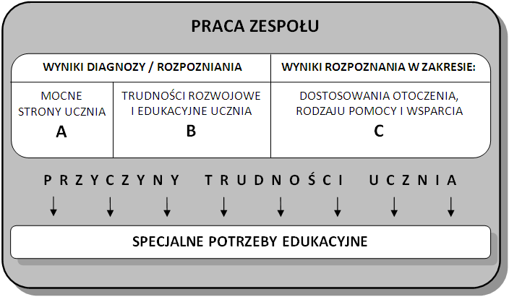
opracowane wyniki WOPFU

Slide 26
cel edukacyjny - ……………
cele szczegółowe | zakres dostosowania (metody, formy, …) | osoby odpowiedzialne | przewidywane osiągnięcia
1.
2.
cel terapeutyczny- ……………
cele szczegółowe | procedury osiągania celu (metody, formy, …) | osoby odpowiedzialne | przewidywane osiągnięcia
1.
2.

Slide 27
forma pomocy | sposób udzielania | okres udzielanej pomocy | wymiar godzin | osoby realizujące
logopedia
zajęcia indywidualne
rok
30
logopeda
zdw
z.rozwijające
uzdolnienia
z.korekcyjno-
kompensacyjne
z.terapeutyczne
porady,
konsultacje
z.związane
z kierunkiem
kształcenia
Notes:
zajęcia rozwijające uzdolnienia (do 5 os);
zajęcia dydaktyczno-wyrównawcze (45 min do 8os);
zajęcia specjalistyczne: korekcyjno-kompensacyjne (do 5 os), logopedyczne(do 4 os), socjoterapeutyczne (do 10 os) oraz inne zajęcia o charakterze terapeutycznym;
zajęcia związane z wyborem kierunku kształcenia i zawodu oraz planowaniem kształcenia i kariery zawodowej — w przypadku uczniów gimnazjum i szkół ponadgimnazjalnych;
porady i konsultacje. – mogą być dla rodzica w ramach wsparcia (par.22.ust r rozporz.”Nowa pomoc p-p”)

Slide 28
zakres współdziałania z poradniami psychologiczno-pedagogicznymi, poradniami specjalistycznymi, placówkami doskonalenia nauczycieli, organizacjami pozarządowymi oraz innymi instytucjami działającymi na rzecz rodziny, dzieci i młodzieży
1. Systematyczne przekazywanie opinii specjalistów pracujących z dzieckiem - nauczycielom i odwrotnie.
2. Współpraca z kuratorem – przekazywanie aktualnych informacji o sytuacji rodzinnej ucznia
3. Pomoc w wypełnianiu wniosków o dofinansowanie sprzętu rehabilitacyjnego.

Slide 29
rodzaj i zakres współpracy z rodzicami | działania wspierające rodziców
Ustalenie zasad współpracy z rodzicami
w sytuacji złego samopoczucia
Utworzenie grupy wsparcia dla rodziców
Poinformowanie rodziców o terminach
comiesięcznych indywidualnych
konsultacji
Konsultacje i porady
Ustalenie zasad dotyczących opieki
higienicznej w szkole i i internacie
Wsparcie rodziców w aktywizowaniu
dziecka po zajęciach szkolnych

Slide 30
Ewaluacja
data | dział | rodzaj modyfikacji/brak modyfikacji
Informacja o zatwierdzeniu IPET
data zatwierdzenia przez Zespół | podpis osoby przygotowującej program | data i podpis dyrektora | data i podpis rodzica/opiekuna prawnego, lub adnotacja o poinformowaniu

Slide 31
inne orzeczenia, opinie i rozpoznania
orzeczenie o potrzebie indywidualnego obowiązkowego rocznego przygotowania przedszkolnego,
orzeczenia o potrzebie indywidualnego nauczania dzieci i młodzieży wydane przez publiczne poradnie psychologiczno – pedagogiczne,
opinia poradni psychologiczno – pedagogicznej
rozpoznanie dokonane na poziomie szkoły, placówki, przedszkola

Slide 32
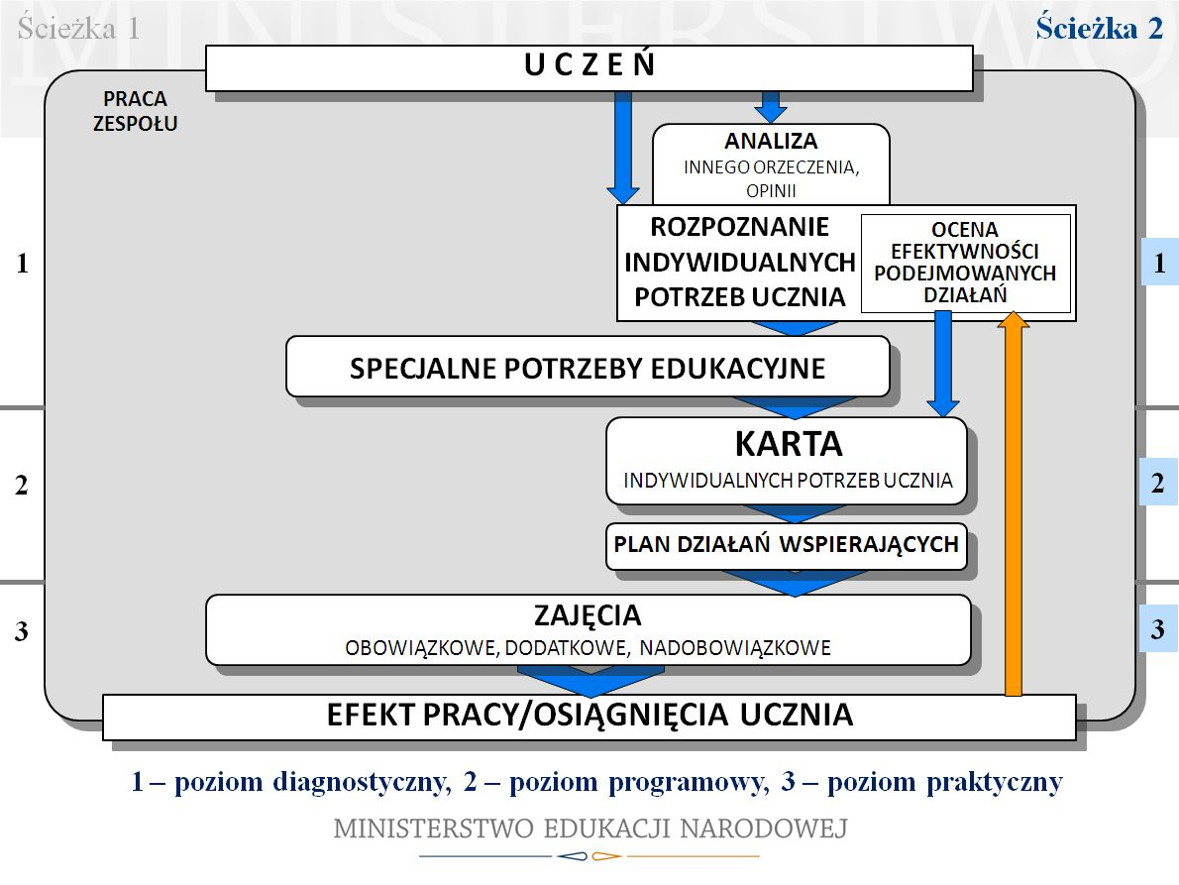

Slide 33
Obszary rozpoznania indywidualnych potrzeb ucznia
warunki uczenia się
przebieg uczenia się
wyniki procesu uczenia się

Slide 34
Czynniki wpływające na proces uczenia się
wewnętrzne | zewnętrzne
techniki szkolne
motywacja do uczenia się
środowisko rodzinne
spostrzeganie, uwaga,
myślenie, pamięć,
środowisko rówieśnicze/
pozycja w grupie klasowej
radzenie sobie w sytuacjach
trudnych
środowisko szkolne
sprawność motoryczna
Notes:
Rozpatrując warunki uczenia się Zespół powinien wziąć pod uwagę czynniki wewnętrzne i zewnętrzne wpływające na ten proces. Spośród uwarunkowań wewnętrznych rozpoznanie uwzględnia takie czynniki jak, np.: motywacja do uczenia się, kontrola emocjonalna, radzenie sobie w sytuacjach trudnych, zainteresowania, spostrzeganie, uwaga, pamięć, myślenie, mowa/komunikacja, sprawność motoryczna, techniki szkolne (czytanie, pisanie, liczenie), wiadomości i umiejętności. Wśród uwarunkowań zewnętrznych ważne jest zdiagnozowanie środowiska rodzinnego, rówieśniczego, szkolnego.
Trafność odczytania przyczyn trudności rozwojowych/edukacyjnych, które wystąpiły u ucznia zależy od znajomości przez nauczyciela, obszarów rozpoznania diagnostycznego. Skutki pojawienia się zaburzenia, w którymś z nich np. w środowisku: rodzinnym, rówieśniczym, szkolnym (w obszarze zewnętrznych „warunków uczenia się”), są do siebie podobne i podobszary te, jako przyczyny trudności rozwojowej /edukacyjnej, mogą być w łatwy sposób pomylone ze sobą, a co za tym idzie źle zdiagnozowana przyczyna trudności ucznia. Bardzo często trafność rozpoznania indywidualnych potrzeb ucznia, w odniesieniu do konkretnej trudności z jaką ma do czynienia, zależy od przeanalizowania zestawów podobszarów rozpoznania (pokazanych na slajdach na białym tle) i zbadaniu, w którym z nich może leżeć przyczyna owej trudności.

Slide 35
Czynniki wpływające na przebieg uczenia się
zaangażowanie procesów emocjonalno – motywacyjnych i poznawczych, z uwzględnieniem warunków środowiskowych

Slide 36
Wyniki procesu uczenia się – osiągnięcia edukacyjne
techniki szkolne (czytanie, pisanie, liczenie)
wiadomości i umiejętności
pożądane zachowania społeczne i cechy osobowe
(zainteresowania, aspiracje, postawy i wartości)
pożądane zachowania społeczne i cechy osobowe
(zainteresowania, aspiracje, postawy i wartości)

Slide 37
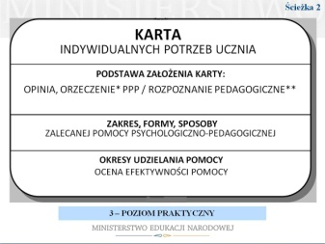
Karta Indywidualnych Potrzeb
imię (imiona) i nazwisko dziecka;
nazwę przedszkola lub szkoły oraz oznaczenie grupy lub oddziału,
informację o orzeczeniu lub opinii
zakres, w którym dziecko wymaga pomocy psychologiczno-pedagogicznej

Slide 38
formy, sposoby i okres udzielania pomocy psychologiczno-pedagogicznej oraz wymiar godzin,
ocenę efektywności pomocy psychologiczno-pedagogicznej;
terminy spotkań zespołu;
podpisy osób biorących udział w poszczególnych spotkaniach zespołu.

Slide 39
Plan Działań Wspierających (PDW) może być opracowany dla jednego ucznia lub dla grupy uczniów o jednorodnym lub zbliżonym rozpoznaniu.

Slide 40
w PDW powinny być uwzględnione:
cele do osiągnięcia
działania realizowane w ramach poszczególnych form i sposobów udzielania pomocy p-p
metody pracy
działania wspierające rodziców
zakres współdziałania z poradniami p-p, specjalistycznymi, placówkami doskonalenia n-li, organizacjami pozarządowymi, …

Slide 41
Zespół dokonuje oceny efektywności pomocy psychologiczno-pedagogicznej udzielonej uczniowi, w tym efektywności zrealizowanych zajęć, dotyczącej:
danej formy pomocy psychologiczno-pedagogicznej - po zakończeniu jej udzielania;
pomocy psychologiczno-pedagogicznej udzielonej w danym roku szkolnym - przed opracowaniem arkusza organizacji przedszkola, szkoły lub placówki, na kolejny rok szkolny.
Zespół określa wnioski i zalecenia dotyczące dalszej pracy z uczniem, w tym zalecane formy, sposoby i okres udzielania uczniowi dalszej pomocy psychologiczno-pedagogicznej.

Slide 42
Dokumentację udzielanej pomocy psychologiczno-pedagogicznej oraz dokumentacja badań i innych czynności uzupełniających dla każdego dziecka należy gromadzić (np. w formie teczki).

Slide 43
Po zakończeniu uczęszczania przez ucznia do szkoły rodzice dziecka otrzymują oryginał karty. Kopię przechowuje się w dokumentacji szkoły.
Za zgodą rodziców ucznia dyrektor szkoły przekazuje kopię karty do szkoły, do której dziecko zostało przyjęte.

Slide 44
literatura cytowana i zalecana
Podniesienie efektywności kształcenia uczniów ze specjalnymi potrzebami edukacyjnymi. Materiały szkoleniowe. CZĘŚĆ II. Warszawa 2010
Boenisch, B., Klaro-Celej, L., Maszycka-Suchecka, J., Rola, B., Sobocińska, M. (2007). ABC konstruowania indywidualnych programów edukacyjnych. Płock: MSCD.
Brzezińska, A., Ohme, M., Resler-Maj, A., Kaczan, R., Wiliński, M. (2009). Droga do samodzielności. Jak wspomagać rozwój dzieci i młodzieży z ograniczeniami sprawności. Gdańsk: GWP.
Czajkowska, I., Herda, K. (1997). Zajęcia korekcyjno-kompensacyjne w szkole. Warszawa: WSiP.
Dykcik, W. (red.). (2006). Pedagogika specjalna. Poznań: Wydawnictwo Naukowe UAM.
Głodkowska, J. (1999). Poznanie ucznia szkoły specjalnej. Warszawa: WSiP.
Giryński, A. (1989). Funkcjonowanie młodzieży upośledzonej umysłowo w stopniu lekkim w rolach społecznych.Warszawa: WSPS.
Jarosz, E., Wysocka, E. (2006). Diagnoza psychopedagogiczna. Warszawa: Wydawnictwo Akademickie „Żak”.
Janowski, A. (1985). Poznawanie uczniów. Warszawa: WSiP.
Marcinkowska, B. (2010). Indywidualne programy edukacyjno-terapeutyczne. W: J. Głodkowska (red.), Dydaktyka specjalna – w przygotowaniu do kształcenia ucznia ze specjalnymi potrzebami edukacyjnymi. Podręcznik akademicki. Warszawa: Wydawnictwo APS (w druku).

Slide 45
Oleńska-Pawlak, T. (2006). Podstawy procesu diagnozowania dziecka o specjalnych potrzebach edukacyjnych.
W.M. Klaczak, P. Majewicz (red.), Diagnoza i rewalidacja indywidualna dziecka ze specjalnymi potrzebami edukacyjnymi. Kraków: Wydawnictwo Naukowe Akademii Pedagogicznej.
Piszczek, M. (2000). Różne modele funkcjonowania Zespołu specjalistów odpowiedzialnych za diagnozę dzieci głębiej upośledzonych umysłowo.
Rewalidacja 1(7)/2000. Warszawa: CMPPP MEN.
Stawowy-Wojnarowska, I. (1989). Podstawy kształcenia specjalnego. Warszawa: WSiP.
Trochimiak, B. (2000). Proces nauczania i proces uczenia się w sytuacjach trudności edukacyjnych.
W: J. Głodkowska (red.), Dydaktyka specjalna – w przygotowaniu do kształcenia ucznia ze specjalnymi potrzebami edukacyjnymi. Podręcznik akademicki. Warszawa: Wydawnictwo APS (w druku).
Wysocka, E. (2007). Człowiek a środowisko życia, podstawy teoretyczno-metodologiczne diagnozy. Warszawa: Wydawnictwo Akademickie „Żak”.

Slide 46
Dziękujemy za uwagę
Katarzyna Pęczek, Aneta Madziara

